Slide 1



„ÚJ KIHÍVÁSOK – MEGOLDÁSOK AZ AKTUÁLIS PROBLÉMÁKRA"
SZIMPÓZIUM

Slide 2

summary
GLOBÁLIS KIHÍVÁS
AND NUTRITION→ ötlet és megoldások
andCID WATER FLP
ZINCOLAC
Surface

Slide 3

JELENLEGI HELYZET
Spanyolország 2017-től napjainkig csökkentette az antibiotikumok használatát a baromfiállományban.
5x annyit, mint Franciaország és 2x annyit, mint Portugália (forrás: EMA)
PRAN→2014-2019 és 2019-2021
71%-os csökkenés a brojlereknél, pulykáknál... (2019)
Más tanulmányok → 95%-os csökkenés, 2021-ig
Közeljövőben nem várható új antibiotikum baromfi számára→ a jelenleg elérhetőkkel szükséges tovább dolgozni

Slide 4

JELENLEGI HELYZET
Az állatgyógyászati készítményekre vonatkozó új szabályozás (2019/04/EU rendelet) 2022. januárjában lép életbe az EU-ban→ új intézkedések
Elsősorban a gyógyszerek felírását és alkalmazását érinti.
A WHO az antimikrobiális szereket a humán gyógyászatban betöltött jelentőségük alapján fontos, kiemelten fontos és kritikusan fontos antimikrobiális szerek csoportjába sorolta. (CIA)
A legnagyobb jelentőséggel a kinolonok, a 3. és magasabb generációs cefalosporinok, a makrolidok, a glikopeptidek (vankomicin) és a polimixinek (pl. kolisztin) bírnak.

Slide 5
“egyre nagyobb az érdeklődés az antibiotikummentes húsok iránt”
KIHÍVÁS: nagy biztonsággal, antibiotikumok csökkentésével és ésszerű költséggel termelni.
NAGYOBB AZ AGGODALOM A FOGYASZTÓK RÉSZÉRŐL

Slide 6

CÉGBEMUTATÁS
Az AND Nutrition egy spanyol vállalat, amely teljes mértékben a takarmány-adalékanyagokra összpontosít, és több éve dolgozik az állatok bélrendszerének egészségének és növekedésének megfelelő fejlesztésén.
2004-ben Dr. Jesús Pérez, állatorvos, sertéstenyésztő és takarmánykeverő tulajdonos alapította. Olyan vállalatoknál dolgozott, mint a Pfizer vagy a Nutega.
Javier Ferrer, DVM, aki tapasztalattal rendelkezik a takarmány-adalékanyagok táplálkozásban betöltött szerepéről, és nap mint nap dolgozik velük.

Slide 7

Többtényezős megközelítés
Mely pontokon tudunk cselekedni:
Takarmány: összetevők.
Fehérje forrás és szint.
ABC takarmány.
Mikotoxinok
Vízminőség
Takarmány adalékanyagok

Slide 8
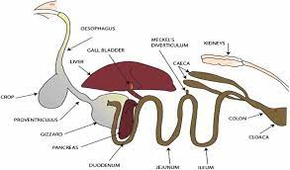
A BÉLRENDSZER INTEGRITÁSA
A gyomor-bélrendszer nem csak az emésztés vagy a felszívódás helye.
Emellett anyagcsere- és immunológiai rendszerként is működik.
Ez egy gát a külső ágensek számára (fertőző és nem fertőző).
Egy egészséges bélnek képesnek kell lennie:
Táplálékszállítás és emésztés
Tápanyagok és energia felszívódása.
Az endogén anyagok kiválasztása.
Bélrendszeri mikrobióta
Az emésztetlen takarmány és az anyagcsere-hulladék kiválasztása.

Slide 9
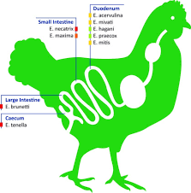
A BÉLRENDSZER INTEGRITÁSA
A mikrobiom az őshonos mikrobák (a bélrendszer mikroflórájának) kollektív genomját írja le.
A mikrobiom több mint 640 különböző baktériumfajt tartalmaz.
A bélrendszer folyamatosan ki van téve különböző antigéneknek, amelyek lehetnek patogének (vagy nem). A bélbaktériumoknak tulajdonított jótékony funkciók listája hatalmas:
Tápanyagok feldolgozása, a bél angiogenezisének szabályozása, a bélhez kapcsolódó nyirokszövetek fejlődése, a nyálkahártya immunitás és a preimmun antitestek diverzifikációja.

Slide 10
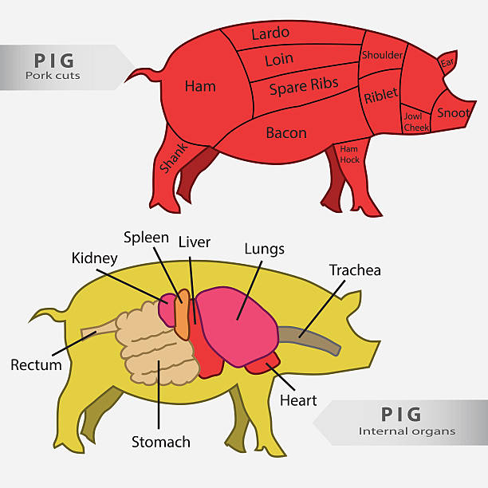
A BÉLRENDSZER INTEGRITÁSA
Létezik egy egyensúly a gazdaszervezet és ez a mikrobióta között, amely lehet hasznos, semleges vagy káros a gazdaszervezet számára.
Ez nyilvánvaló azokban az esetekben, amikor a bélhám károsodik, ahol a rezidens baktériumok opportunista inváziója a gazdaszövetbe gyulladást és szepszist okozhat.
A bél egyik fő jellemzője, hogy kellően áteresztőnek kell lennie a tápanyagok hatékony felszívódásának támogatásához, el kell kerülnie a táplálékkal bevitt fehérjékre adott potenciálisan káros immunválaszokat.

Slide 11
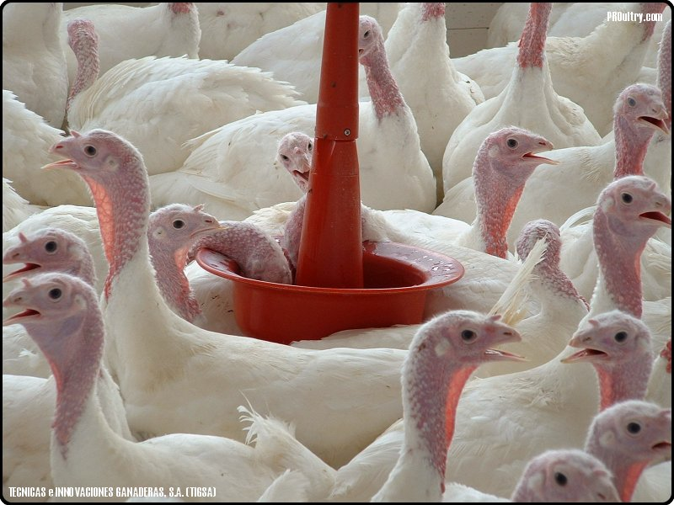
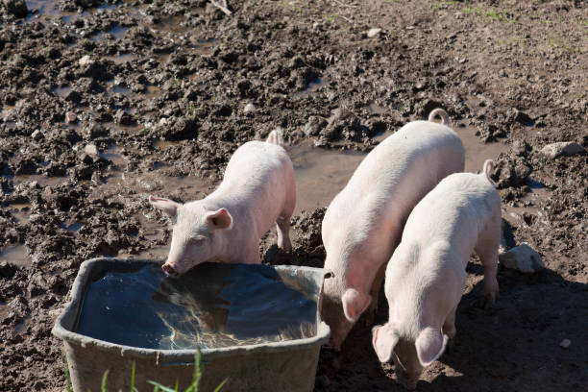
VÍZMINŐSÉG
Víz: ez a legfontosabb tápanyag az állatok számára.
Minden fajban és korban
A vízfelvétel nagyobb, mint a takarmányfelvétel
Baromfi: 2-szer több
Sertések: 3-szoros vagy még több!
Ez az arány változhat más tényezők hatására, mint például a hőmérséklet

Slide 12
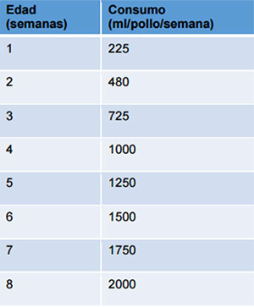
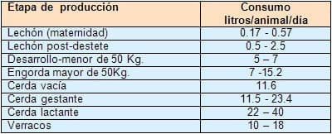
VÍZFELVÉTEL

Slide 13
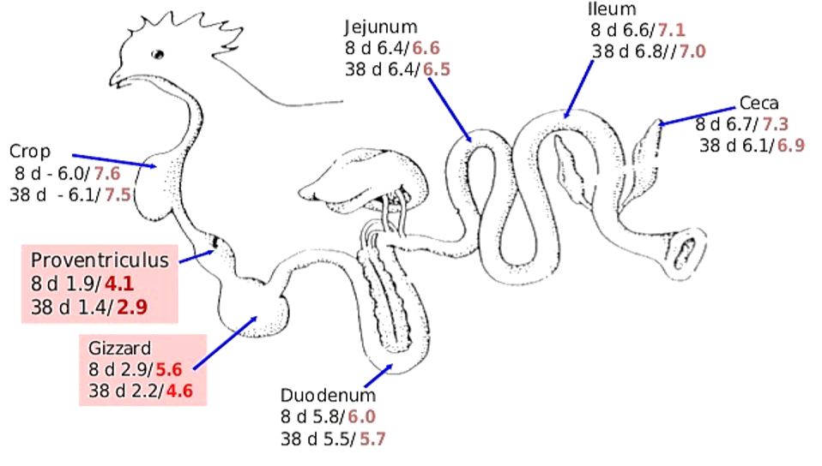
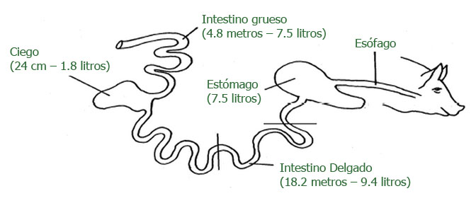
SAVANYÍTÓK
A szerves savak megfelelő kombinációja garantálja a megfelelő hatást a madarak emésztőrendszerében, mivel azok a pH különböző szintjein disszociálhatók,.

Slide 14



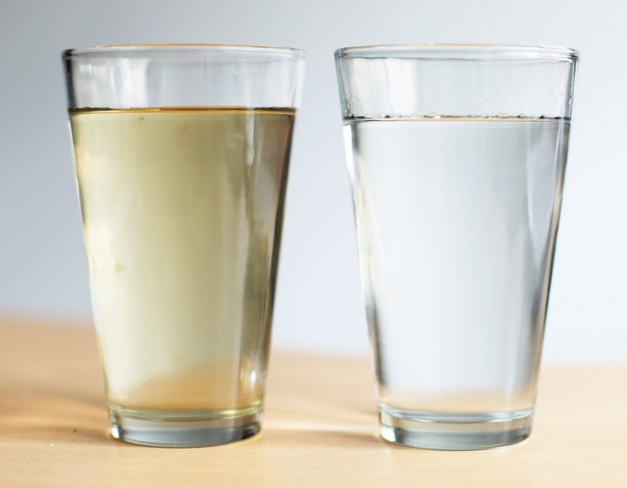

4 lépés az antibiotikumok használatának csökkentésére
„Tiszta” takarmány: baktériumok, gombák és mikotoxinok nélkül.
Tiszta VÍZ és a megfelelő pH-érték
Adalékanyagok
Készítmények
www.andnutrition.com

Slide 15
andCID WATER FLP
Magas koncentrációjú savanyítószer állati ivóvízhez. Használható sertéseknél és baromfiknál.
CÉLOK
1. Fokozott vízhigiéniai minőség
A gyomor pH-értékének gyors csökkentése
Jobb emészthetőség (az emésztőenzimek aktiválása). Kevesebb emészthetetlen rész a takarmányban, kevesebb mortalitást okozó hasmenés.
www.andnutrition.com

Slide 16
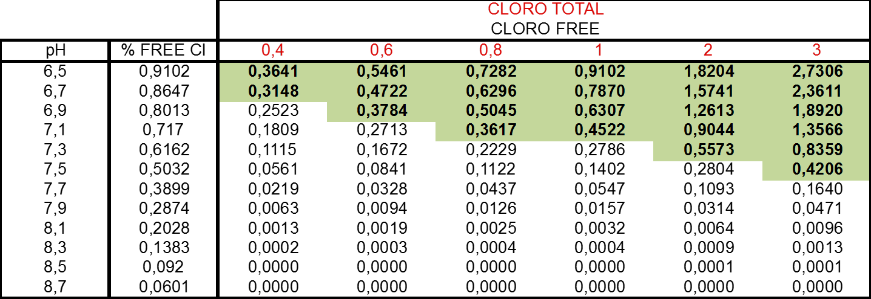
pH és klór aktivitás
Jobb klór aktivitás:
  A klórozás nem hatékony a magas pH -val.
  A hatékonyság alapja a szabad klór.
  Legalább 0,3 ppm szabad klór a megfelelő aktivitás eléréséhez.
www.andnutrition.com

Slide 17


ZINCOLAC
Kifejezetten sertések számára kifejlesztett, ivóvízhez adagolható termék, amely (megfelelő dózisban) ásványi anyagok és szerves savak kombinációja
Hasmenéses problémák megelőzésére és kezelésére (főként E.coli vagy diszbiózis miatt).
Összetevők:
Tejsav(10%),
Oldható cink (8,6%),
Oldható réz (8,6%).

Slide 18
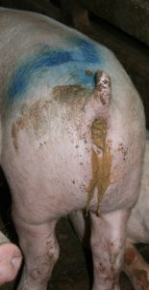
CÉLOK
Különösen javallott:
A stressz (hőség, betegségek...) megelőzésében.
Ezen ásványi anyagok hiányának vagy hiányosságának megelőzésében.
A sertések hasmenéses problémáinak segítésére, a rossz emésztés megelőzésére, a baktériumok által okozott kóros elváltozások elkerülésére.

Slide 19
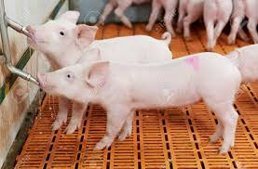
célok
Javítja a bélrendszer egészségét
Javítja a lábadozást
Növeli a takarmányfogyasztást.
Csökkenti a víz pH értékét
Tisztítja a vizet
Javítja a bélben a jótékony flóra fejlődését, miközben gátolja a negatív flórát és a penészgombákat.
Hozamfokozó

Slide 20
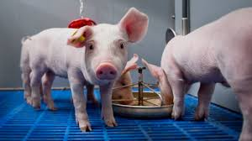
MIKOR HASZNÁLHATJUK A ZINCOLACOT?
Különböző stresszkörülmények között:
  Fázisátmenetek
  Elő- és utókezelések során
  Környezeti stressz
  Nem specifikus bélrendszeri rendellenességek esetén
  Minden életkorban
  Nincs ÉEVI

Slide 21

Zincolac + SAVAK
Esetenként az átmeneti fázisokban súlyosabb bajok jelentkeznek, nagy mortalitású hasmenéssel és kemény klinikai tünetekkel.
Ilyen esetekben a mi ajánlásunk a savanyítók + Zincolac használata.
Ennek a kombinációnak a használatakor azt javasoljuk, hogy ellenőrizze, hogy a Zincolac milyen mértékben tudja a pH-t csökkenteni. Ezt követően használja az andCID Water termékcsalád savanyítói egyikét, amíg el nem éri a 4,5 pH értéket.
Ez a kezelés nagy sikerrel bizonyított a nagyon kemény hasmenéses problémák ellen..

Slide 22
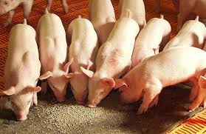
GYAKORLATI PÉLDÁK ‚A’
Egy telep, ahol az elválasztás után problémák merültek fel, a takarmányozás megkezdésekor a lágy széklet miatt. Ez rossz hatással van a malacok növekedésére.
Ennek a bélrendszeri rendellenességnek a megoldására a gazda az elválasztást követő 7 napban kipróbálta a Zincolacot.
Adagolás: 2L/1000L ivóvíz.
Eredmények: normális széklet, jobb takarmányfogyasztás és az állatok jobb növekedése.

Slide 23
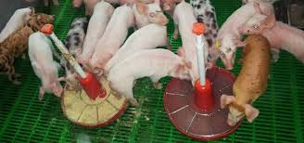
GYAKORLATI PÉLDÁK ‚B’
Gazdaság, ahol gondok vannak a takarmányozás átállásánál a prestarterről a starterre. A prestarter takarmányban cink-oxidot, a starterben pedig amoxicilint használtak.
A takarmányváltáskor a cink-oxid használatának abbahagyása miatt problémák jelentkeznek, és lágy széklet és hasmenés fordul elő, a malacok pedig lassabban nőnek.
5 napon keresztül Zincolac-kísérlet, 2L/1000 ivóvíz adaggal.
Eredmények: nincs több hasmenéses probléma a takarmányváltáskor, és az állatok növekedése jó, sőt, még jobb, 20 kg-ról 22 kg-ra nőtt a végső súlyuk a starter fázisban.

Slide 24
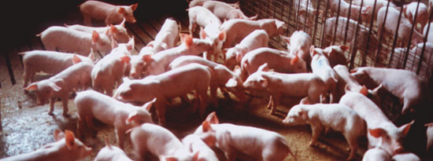
GYAKORLATI ESETEK ‚C’
A malacok nagymértékű elhullását okozó béta hemolitikus E. coli baktériummal kapcsolatos problémákkal küzdő gazdaság.
A gazdának bizonyított a Zincolac, a halálozási arány alacsonyabb, de még mindig vannak esetek.
A mi lehetőségünk ezekben az esetekben az andCID vízzel FLP-vel kombinálni, a pH-t 4,5-ig csökkenteni. Amikor hozzáadjuk a Zincolacot, a pH 6,0 lesz (a kezdeti 7,8). Ebben az esetben 250 mL/1000L de FLP-t adunk hozzá, hogy elérjük a 4,5 értéket.
Eredmények: a béta-hemolitikus E. coli nem okozott több problémát, és az állatok jobban fejlődtek.
PORTUGÁL malacok 25%-a ZINKOLÁKOT ISZIK. SPANYOLORSZÁGBAN A LEGNAGYOBB TELEPEK HASZNÁLJÁK.

Slide 25
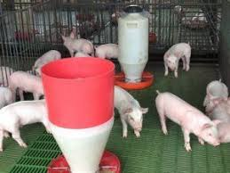
GYAKORLATI ESETEK ‚D’
Hizlaló gazdaság, néhány esetben lágy széklet és hasmenés az állatok belépésénél. Ezt környezeti stressz okozhatta.
Kísérletet végeztünk a Zincolac-kal, hogy javítsuk az állapotukat, és csökkentsük a rendellenességek okozta kellemetlenségeket.
Adagolás: 1,5L/1000L, 7 napon keresztül
Eredmények:
Lágy székletet nem tapasztaltak, az egyedek jobb állapotban vannak a hízlalási fázis kezdetekor

Slide 26


ENTEROHELP
ERŐS MOLEKULÁK ÉS TUDÁS AZ ÚJ KIHÍVÁSOKKAL SZEMBEN

Slide 27
INTÉZKEDÉSEK
A bélnyálkahártya védelme, ami az emésztési problémák csökkenését és a tápanyagok jobb felszívódását eredményezi.
Természetes összetevői antibakteriális és gombaölő hatásúak (mind a bélben, mind más szinteken).
A bélflóra természetes szabályozása (patogén enterális Coccidia és Cryptosporidia gátlása).
A Clostridium gátlása→ Kifejezetten nekrotikus bélgyulladás
Baktericid hatás→ Salmonella és E.coli.
Természetes hozamfokozó (javítja a növekedést és csökkenti a takarmányhasznosítási arányt).
Hasmenés megelőzése és kezelése.
Gyógyszerhasználat csökkentése.

Slide 28
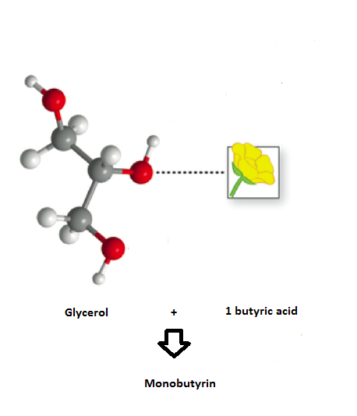
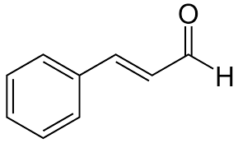
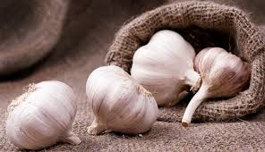
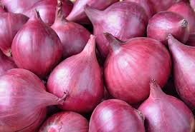
ÖSSZETEVŐK
Monobutirin
Illóolajok
Fahéjaldehid

Slide 29
BUTIRÁT ÉS VAJSAV
A butirátoknak* tulajdonított hatások közé tartoznak:
Jobb tápanyag-emészthetőség, ami a teljesítmény növekedését eredményezi.
Az emésztőenzimek kiválasztásának serkentése
A bél mikrobióta optimalizálása és a hám integritásának és védelmi rendszereinek javítása
Szövetek állapotának javítása az emésztőrendszerben
A bakteriális virulencia szabályozása
A bakteriális kórokozók által okozott bélrendszeri rendellenességek kontrollja, különösen fiatal állatoknál.

Slide 30
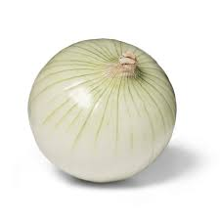
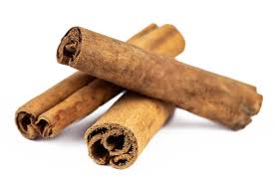
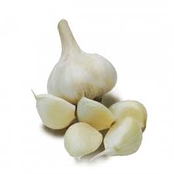
ILLÓOJALOK
Források: hagyma, fokhagyma és fahéj

Slide 31

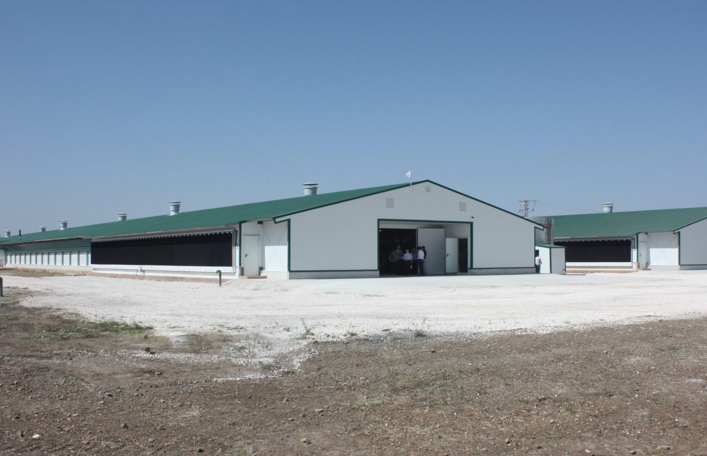
GYAKORLATI ESETEK
260.000 brojlercsirkét tartó gazdaság az Európai Unióban.
Általában emésztésjavító kezeléseket kell alkalmazniuk, mert E.coli okozta problémákkal küzdenek.
Az Enterohelp-et az első és második etetési napon használják kezelésként, 500 ml/1000 liter ivóvíz adagolással.
A jó eredmények után elkezdték használni az Enterohelp-t száraz takarmányban, adagja: 1,0 kg/tonna. A problémák megszűntek.

Slide 32
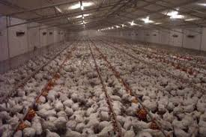
GYAKORLATI ESETEK
450.000 brojlercsirkével rendelkező gazdaság Észak-Spanyolországban..
A gazdaság szakmai csapata érdeklődött a monobutirin iránt, hogy alacsony dózisban az egész állományban használhassa.
Az Enterohelp Liquidet hozamfokozóként és betegségek megelőzésére kezdték használni. Az első 20 napban 250 ml/1000 liter ivóvízzel, a 21. naptól a végéig (42 nap) pedig 150 ml/1000 literrel adagolják.
Az elért eredmények nagyon jók voltak, csökkent az FCR (1,69-ről 1,62-re) és az emésztési problémák megszűntek.

Slide 33
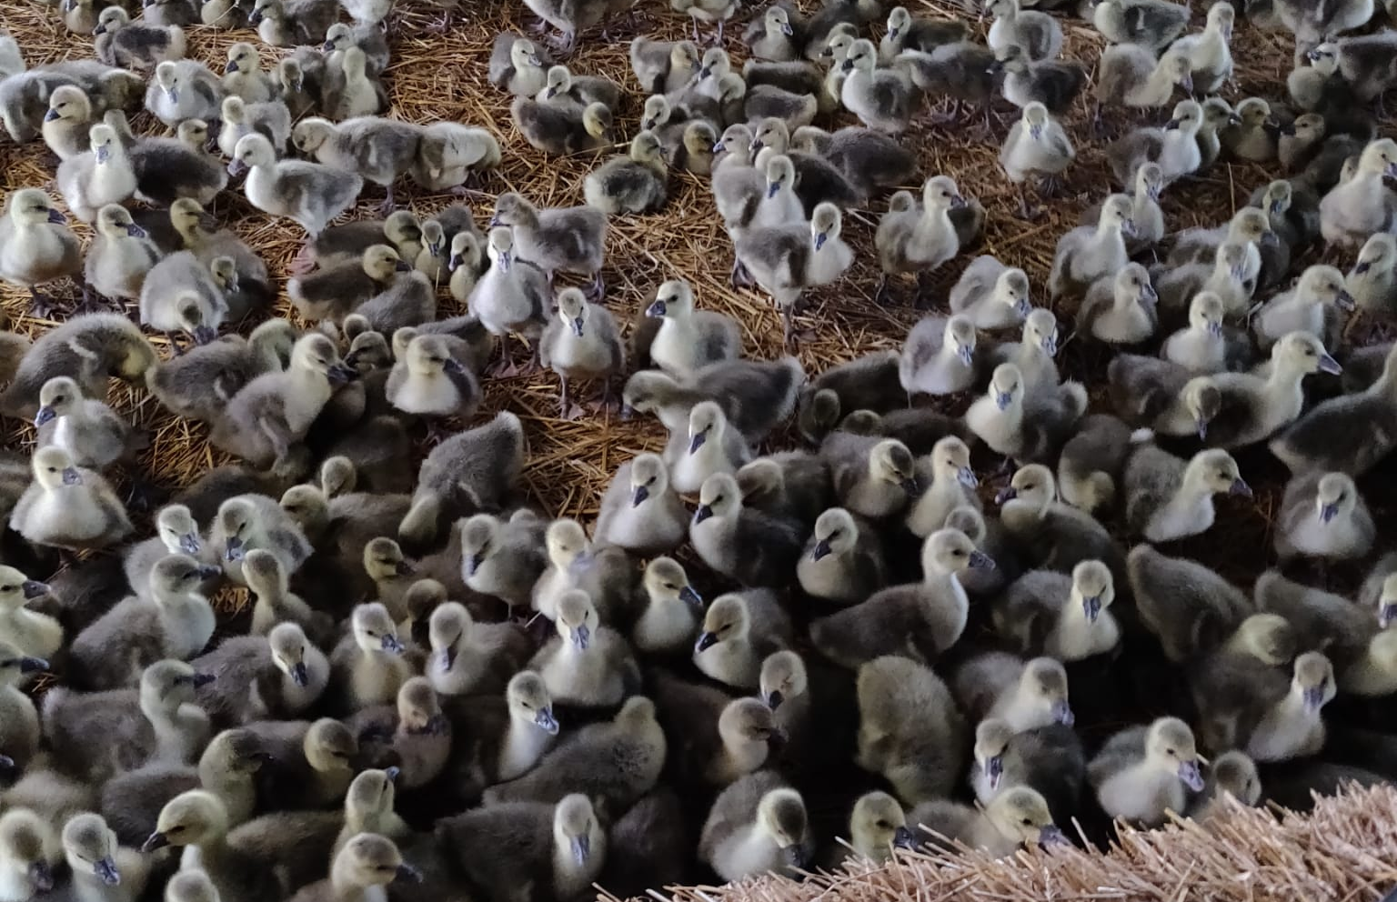
GYAKORLATI ESETEK
Libatelep.
Extensive cycle.
Nekrotikus bélgyulladással kapcsolatos problémáik vannak, és fluorkinolonokat és más antibiotikumokat használnak.
Az Enterohelp Liquidet kezdik használni 0,75L/1000L ivóvíz dózisban kezelésként. Később heti 3 napon, megelőző jelleggel 0,5L/1000L ivóvíz adaggal használják.

Slide 34
SURFACE
HASZNÁLJA KI A TECHNOLÓGIA ELŐNYEIT

Slide 35
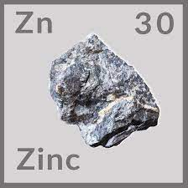
HATÁSMECHANIZMUS
A ZnO 5 fő hatással van a baktériumokra. *
Sejtfal-membrán károsodás az elektrosztatikus kölcsönhatás és a felhalmozódás miatt.
A homeosztázis elvesztése fémionok hatására.
Fehérjék és enzimek működési zavara.
Genotoxicitás és a szignáltranszdukció gátlása.
Kémiai úton történő sejtfal-lízis.

Slide 36

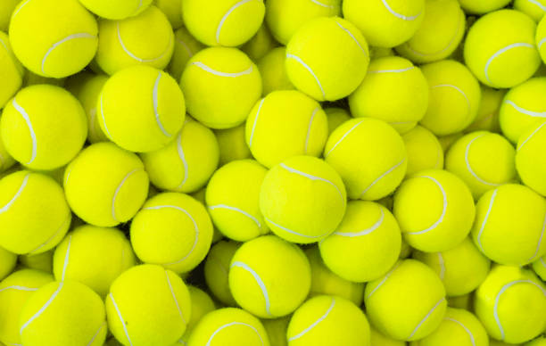


ÉRINTKEZÉSI FELÜLET

Slide 37
A MÉRET SZÁMít!
Normál Zinc
KONKURENS “A”

Slide 38
A MÉRET SZÁMít!
SURFACE
KONKURENS “B”

Slide 39
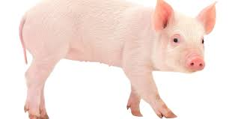
KÍSÉRLET
Mezőgazdasági termelő takarmánykeverővel, Spanyolország középső területe. 2500 koca.
Ivóvíz kezelése→ peroxid.
ZnO használata a prestarterben és a strepcocci okozta problémákra a starter fázisban.
Rengeteg kísérletet tettek a cink-oxid elhagyására más adalékanyagokkal, sikertelenül. Az elhullás a kísérletek során 15-25% és a növekedés is alacsony.
Ebben a vizsgálatban nem szerepelnek adatok a növekedésről és az FCR-ről, csak klinikai tünetek és az állatok elhullása.

Slide 40
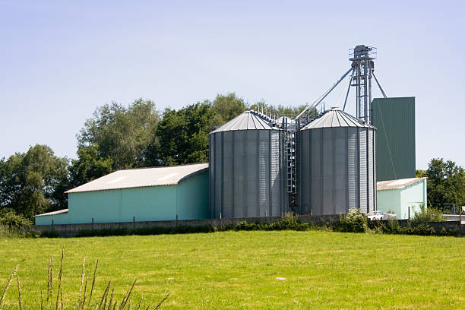
KÍSÉRLET
Gyakorlati eredmények, Surface használata
Alkalmazott dózis: 1 kg/t tak., SURFACE20.
A kísérletet 300 malacon végezték, a takarmányban nem volt ZnO.
Választás→26. nap
Átlagos mortalitás 5,7% az prestarter és starter fázisban. (átmeneti fázis)
Prestarterről starterre való takarmányváltáskor lágy széklet
Az eredmények a következő dián láthatók.

Slide 41
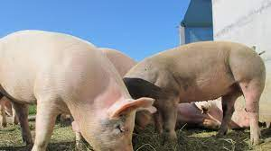
KÍSÉRLET
Nem volt lágy széklet a kísérleti csoportban, sem a takarmányváltáskor
Halálozás ebben a vizsgálatban az átmeneti fázisban →5,5%.
Ami a növekedést illeti, jobb testkondíciót és általános állapotot tapasztaltak.
Ennek következtében ebben a gazdaságban folyamatosan használni kezdték (SURFACE 20). 2021 decemberétől napjainkig.
Az emésztési problémák megoldódtak, a lágy széklet megjelenésekor ajánljuk

Slide 42
KÍSÉRLET
Kiegészítő/alternatív kezelésként alkalmazható az adalékanyagok használata az ivóvízben → A víz folyamatos savanyítása segíthet csökkenteni és megszüntetni a fehérjék emészthetőségével kapcsolatos problémákat. Ráadásul az andCID Water-nek a megfelelő pH-érték beállítása mellett baktericid hatása is van .
Javasoljuk a Zincolac használatát, ha a gazdaságban probléma merül fel (környezet, korai elválasztás) - 5 napon keresztül, 2L/1000L ivóvíz adagolással.
Ezzel az ajánlással szabályozzuk a lehetséges előfordulási gyakoriságokat.

Slide 43
KÖSZÖNÖM A FIGYELMET!
RENDELKEZÉSÉRE ÁLLUNK!

